Slide 1
Sound crossword
Domestic animals and birds
2-4 forms
Автор: Егорова Надежда Николаевна, учитель английского языка
МБОУ «СОШ №26» г. Чита

Slide 2
Правила
далее
На поле с кроссвордом находится граммофон. Нажми на него и прослушай звуки. Если догадался, какое животное или птица издаёт эти звуки, напечатай по-английски название этого животного или птицы. Нажав на клавиатуре последнюю букву в названии животного второй раз, ты увидишь само животное или птицу, издающее данные звуки.

Slide 3
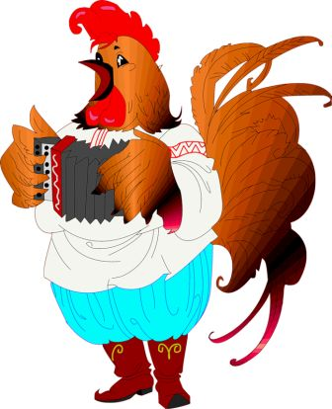
Listen and print the bird’s or the animal’s name
далее
1
c
o
c
k
e
r
e
l
2
3
4
5
6
7
8
A
B
C
D
E
F
G
H
I
J
K
L
M
9
N
O
P
Q
R
S
T
U
V
W
X
Y
Z

Slide 4
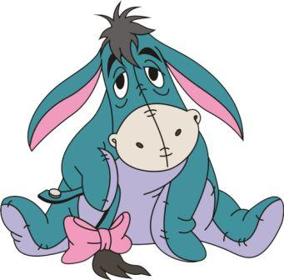
Listen and print the bird’s or the animal’s name
далее
1
c
o
c
k
e
r
e
l
2
d
o
n
k
e
y
3
4
5
6
7
8
8
A
B
C
D
E
F
G
H
I
J
K
L
M
9
N
O
P
Q
R
S
T
U
V
W
X
Y
Z

Slide 5
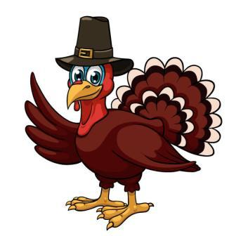
Listen and print the bird’s or the animal’s name
далее
1
c
o
c
k
e
r
e
l
2
d
o
n
k
e
y
3
t
u
r
k
e
y
4
5
6
7
8
8
A
B
C
D
E
F
G
H
I
J
K
L
M
9
N
O
P
Q
R
S
T
U
V
W
X
Y
Z

Slide 6
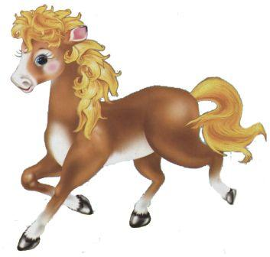
Listen and print the bird’s or the animal’s name
далее
1
c
o
c
k
e
r
e
l
2
d
o
n
k
e
y
3
t
u
r
k
e
y
4
h
o
r
s
e
5
6
7
8
8
A
B
C
D
E
F
G
H
I
J
K
L
M
9
N
O
P
Q
R
S
T
U
V
W
X
Y
Z

Slide 7
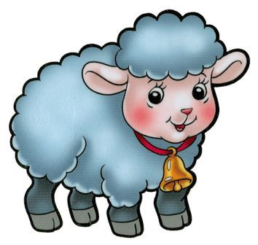
Listen and print the bird’s or the animal’s name
далее
1
c
o
c
k
e
r
e
l
2
d
o
n
k
e
y
3
t
u
r
k
e
y
4
h
o
r
s
e
5
s
h
e
e
p
6
7
8
8
A
B
C
D
E
F
G
H
I
J
K
L
M
9
N
O
P
Q
R
S
T
U
V
W
X
Y
Z

Slide 8
Listen and print the bird’s or the animal’s name
далее
1
c
o
c
k
e
r
e
l
2
d
o
n
k
e
y
3
t
u
r
k
e
y
4
h
o
r
s
e
5
s
h
e
e
p
6
d
u
c
k
7
8
8
A
B
C
D
E
F
G
H
I
J
K
L
M
9
N
O
P
Q
R
S
T
U
V
W
X
Y
Z

Slide 9
Listen and print the bird’s or the animal’s name
далее
1
c
o
c
k
e
r
e
l
2
d
o
n
k
e
y
3
t
u
r
k
e
y
4
h
o
r
s
e
5
s
h
e
e
p
6
d
u
c
k
7
d
o
g
8
8
A
B
C
D
E
F
G
H
I
J
K
L
M
9
N
O
P
Q
R
S
T
U
V
W
X
Y
Z

Slide 10
Listen and print the bird’s or the animal’s name
далее
1
c
o
c
k
e
r
e
l
2
d
o
n
k
e
y
3
t
u
r
k
e
y
4
h
o
r
s
e
5
s
h
e
e
p
6
d
u
c
k
7
d
o
g
8
8
c
a
t
A
B
C
D
E
F
G
H
I
J
K
L
M
9
N
O
P
Q
R
S
T
U
V
W
X
Y
Z

Slide 11
Listen and print the bird’s or the animal’s name
далее
1
c
o
c
k
e
r
e
l
2
d
o
n
k
e
y
3
t
u
r
k
e
y
4
h
o
r
s
e
5
s
h
e
e
p
6
d
u
c
k
7
d
o
g
8
8
c
a
t
A
B
C
D
E
F
G
H
I
J
K
L
M
9
c
o
w
N
O
P
Q
R
S
T
U
V
W
X
Y
Z
ресурсы
выход

Slide 12
Resources
http://img-fotki.yandex.ru/get/5703/cadi-1986.423/0_7bd6d_ad337279_XL петух
http://scouteu.s3.amazonaws.com/cards/images_vt/merged/happy_thanksgiving_64.jpg индюк
http://im7-tub-ru.yandex.net/i?id=380506774-11-72&n=21 ослик
http://im8-tub-ru.yandex.net/i?id=60902777-55-72&n=21 корова
http://assetsro.tpu.ro/assets/users_profile/2011/08/03/767602/16.jpg пёс
http://img-fotki.yandex.ru/get/5311/47407354.31e/0_a2aa3_64711ad6_orig.png дональд дак
http://im7-tub-ru.yandex.net/i?id=131105655-55-72&n=21 лошадка
http://rada-baby.ru/products_thumb/animals-collection02-kopiya-2.png овечка
http://img-fotki.yandex.ru/get/5605/svetlera.3d/0_506df_98ab5f4a_L.png котик
http://zvuki-tut.narod2.ru/ovtsa/Ovcca.mp3 звук овцы
http://gsvg.ucoz.ru/load/muzyka/zvuki/audio звуки животных
http://www.wallon.ru/_ph/7/2/804878496.jpg картинка «Деревня» http://smotri.com/video/view/?id=v1482925e5c ролик «Моя жизнь»

